Slide 1

DangNaDong : 당신은 나의 동반자
COMP322 Introduction to Databases (Fall’23)
Team 3
권수현, 김민주, 박지현

Slide 2

DangNaDong Is ...
여행 동행을 구할 수 있는 플랫폼 !!

Slide 3
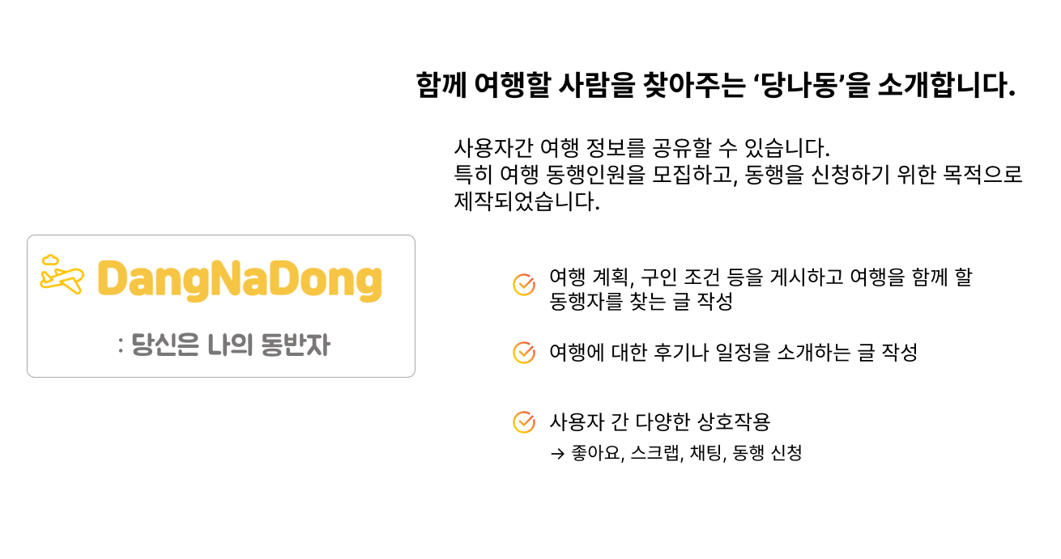

About DangNaDong
Notes:
당신은 나의 동반자 줄여서 당나동입니다.
이 웹 서비스를 통해 사용자간 여행정보를 공유할 수 있고, 특히 함께 여행할 사람을 찾는 것이 주요 목적인 플랫폼입니다.
이 서비스는 2가지 종류의 포스트를 지원합니다.
여행 계획, 구인 조건 등을 게시하고 여행을 함께 할 동행자를 찾는 글과 여행에 대한 후기나 일정을 소개하는 글을 쓰거나 조회할 수 있습니다.
또한 사용자간 다양한 상호작용을 제공합니다.
기본적인 좋아요, 스크랩 기능과 더하여 채팅도 제공합니다. 사용자간 일대일 채팅으로 질의응답 할 수 있고, 나라별 채팅으로 해당 나라에 대한 정보도 물어볼 수 있습니다.

Slide 4
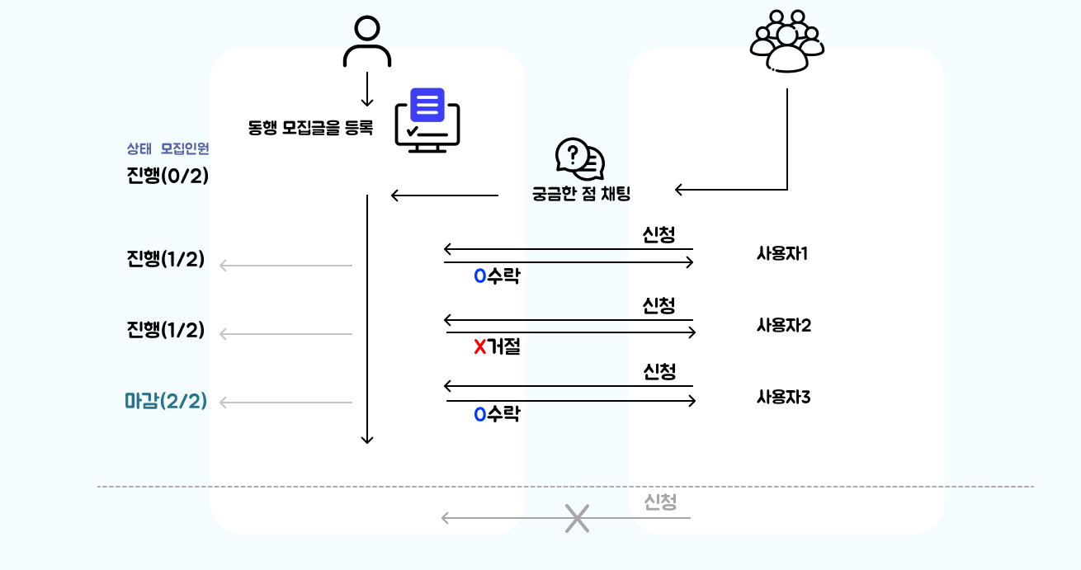
Use Case Scenario
동행 신청 / 수락 & 거절

Slide 5
Cool Feature
국가 별 실시간 채팅
개인의 상황에 따라 짧은 동행 구하기
ex ) 강남에서 3시쯤 함께 택시 탈 분 구해요!
관심있는 국가의 상황 알아보기
ex ) 현재 일본의 지진 피해 정도가 어떤가요?

Slide 6
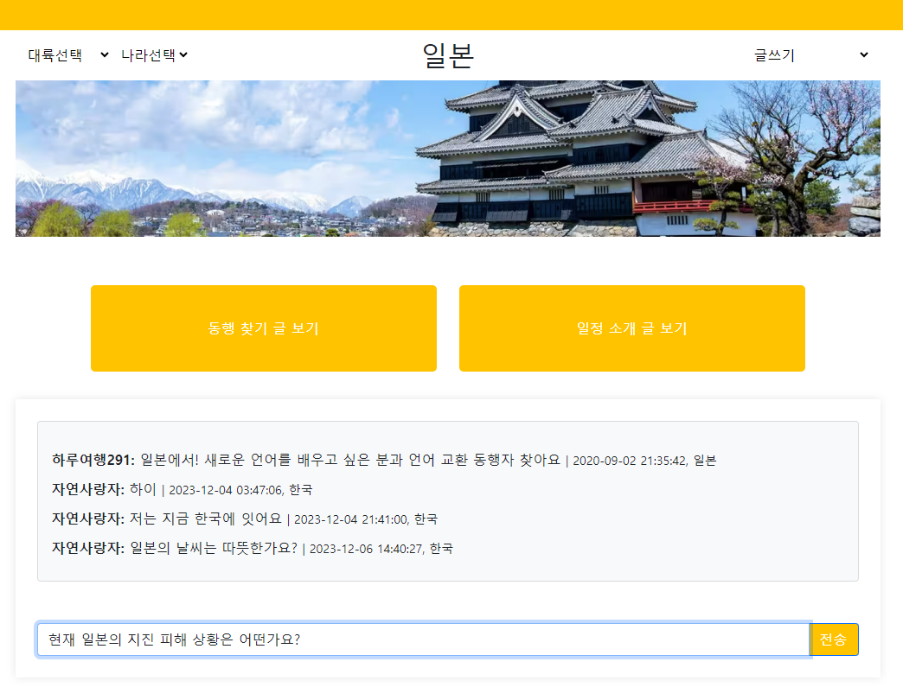
Cool Feature

Slide 7
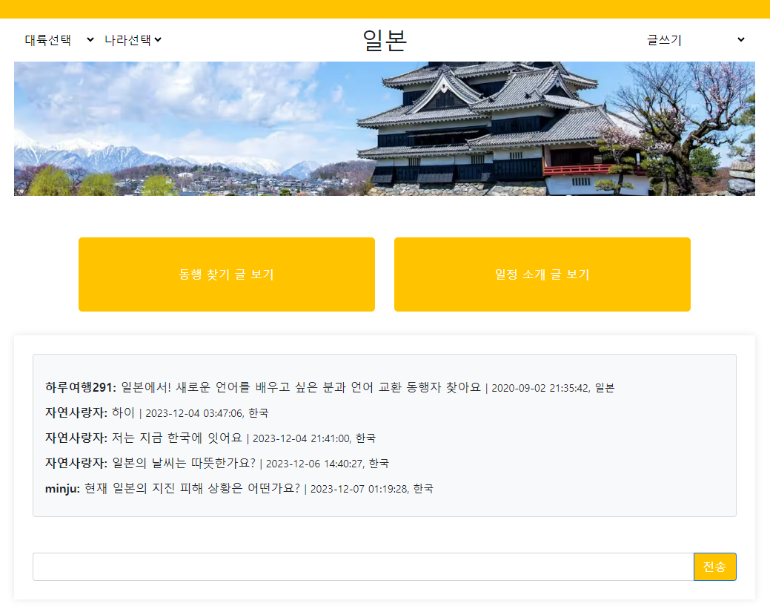
Cool Feature

Slide 8
Demo
Demo YouTube Link
https://youtu.be/bKOssa3m7cc

Slide 9
UI Design
메인 페이지

Slide 10
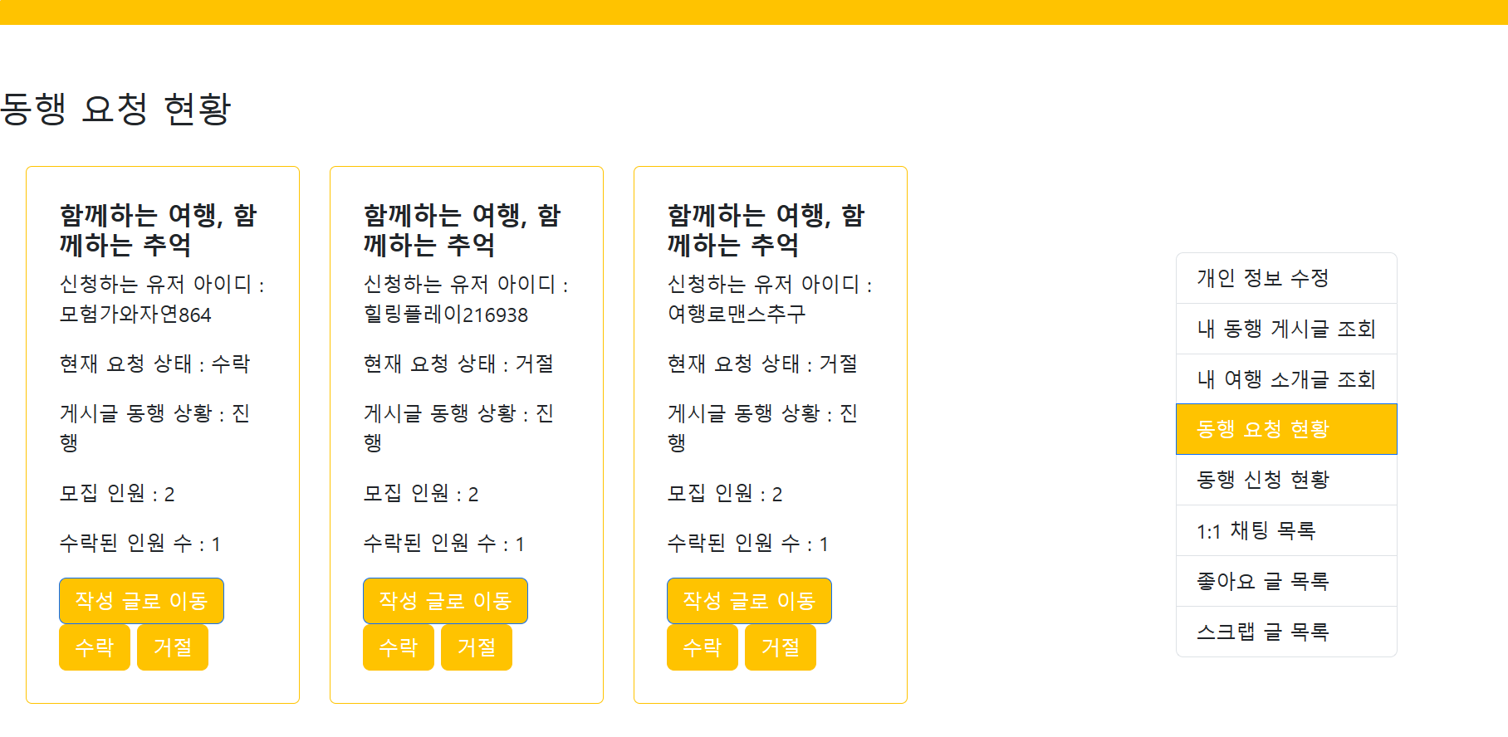
UI Design
마이 페이지

Slide 11
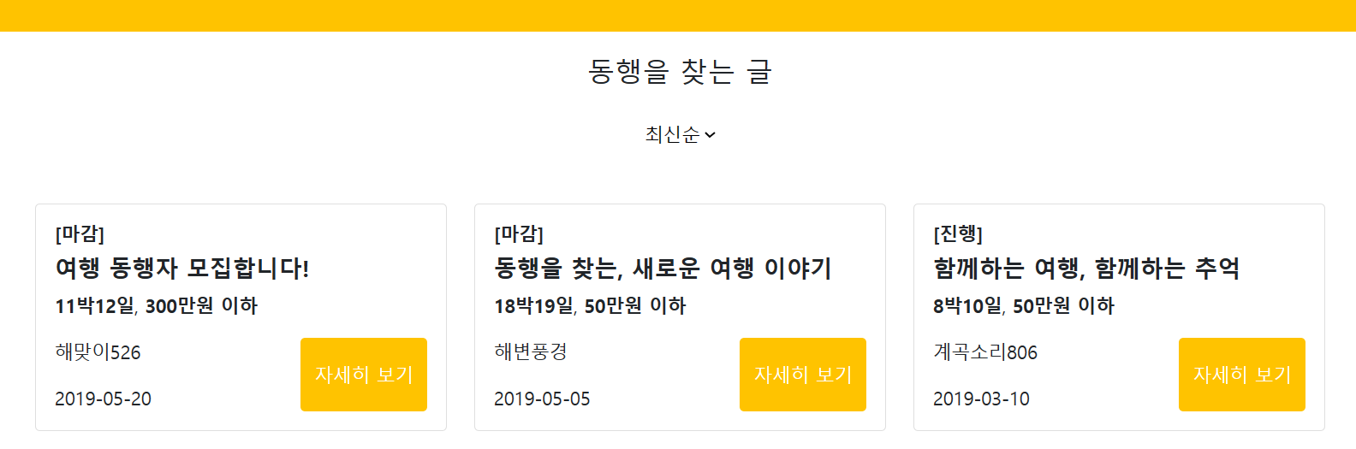
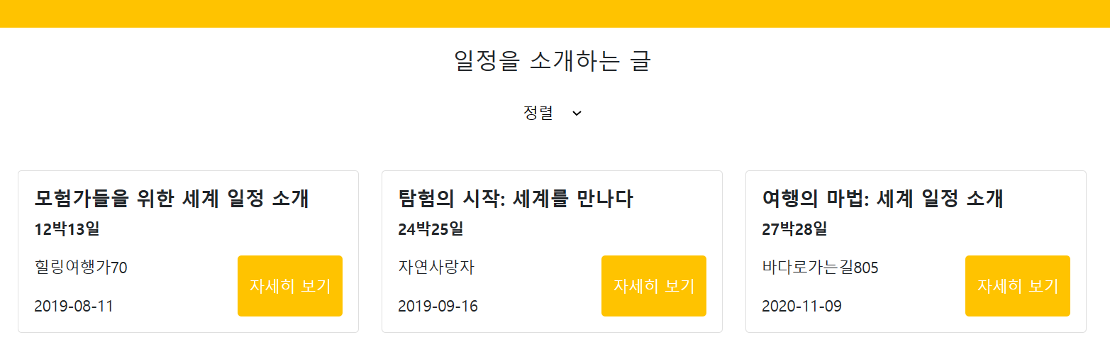
UI Design
게시글 페이지

Slide 12
Concurrency Control
실시간 채팅 : 채팅이 중복으로 생성되거나 일부만 성공하는 문제
1:1 채팅 : 동시에 두 사용자가 서로에게 메세지를 보낸 경우, 메세지의 도착 순서를 제대로 처리하지 못하여 메시지 흐름이 엉키는 경우
게시 글 저장 :작성한 글 저장 중 문제가 발생하는 경우
게시 글 작성 : 글 작성 시에 여러 사용자가 동시에 같은 PK(post_id)를 얻는 경우
DB 접근 : SQL문을 수행하는 경우에 하나의 트랙잭션으로 관리하며, 오류가 발생하면 롤백을 수행하여 데이터 일관성 유지

Slide 13
Concurrency Control
SELECT ~ FOR UPDATE 구문 사용 : 접근하고 있는 특정 테이블 또는 행에 대한 Lock 적용
JAVA의 Lock사용 : 어플리케이션 내에서 스레드 간 공유 자원 접근 제어
모든 작업이 성공적으로 수행되면 commit(), Lock 해제
작업 중 오류가 발생하는 경우 rollback()

Slide 14
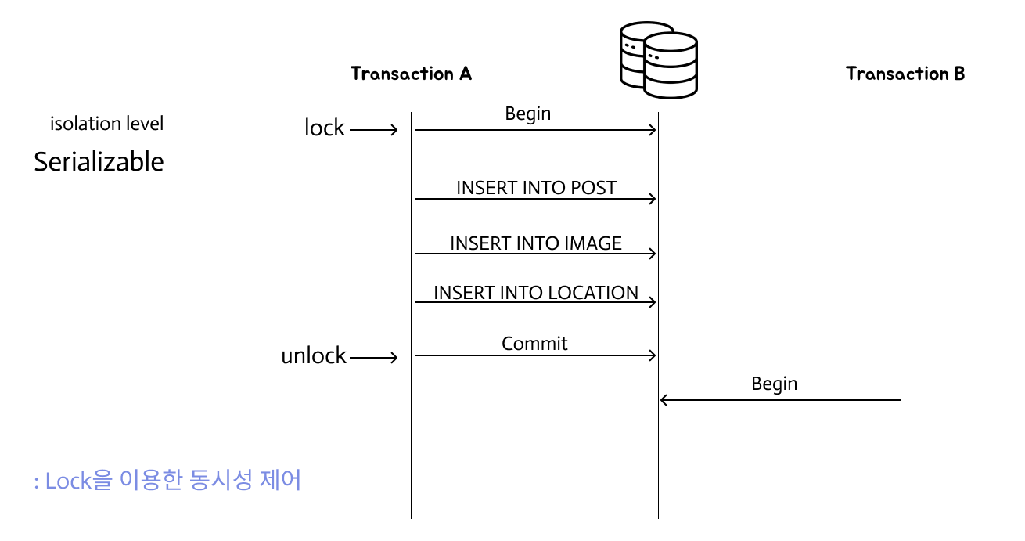
Concurrency Control
Post 작성
Show how your website can support multiple transactions simultaneously along with a desired isolation level.
Notes:
글쓰기부분입니다.
3개의 삽입연산이 post_id라는 속성을 공유하기 때문에 3개가 완전히 삽입되는 동안 다른 트랜젝션의 접근을 완전히 막음으로써 일관성을 유지할수 있도록 하여였습니다.

Slide 15
Environment Settings
Window OS
Oracle DBMS 19c
Eclipse IDE
JAVA

Slide 16
Role Summary
공통 분담 : 더미 데이터 생성/ DB 설계 / 프로젝트 구체화 및 시나리오 구성 ​
권수현 : 백엔드 / 프론트 / 기획 / 디자인 : 핵심 기능 구현 / 프로젝트 전반적인 코드 검토 및 병합
김민주 : 백엔드 / 프론트 / 기획 / 디자인 : 핵심 기능 구현 / 사용자 친화적 UI/UX 디자인 설계
박지현 : 백엔드 / 프론트 / 기획 / 디자인 : 핵심 기능 구현 / 테스트 실시 및 케이스 처리

Slide 17
Lessons
팀원들 간 협업의 중요성 및 효과
데이터베이스 설계와 모델링을 통한 DB 이해도 향상
서비스 라이프사이클의 대한 이해도 상승
JSP와 서블릿의을 활용한 동적 웹 페이지를 개발을 통한 웹 애플리케이션의
구조와 동작 방식 이해
새로운 기술 스택 활용

Slide 18
Q & A

